Slide 1
Välkomna

Slide 2
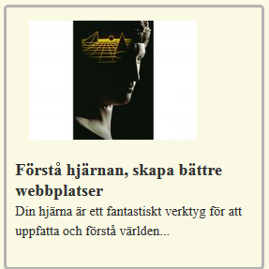
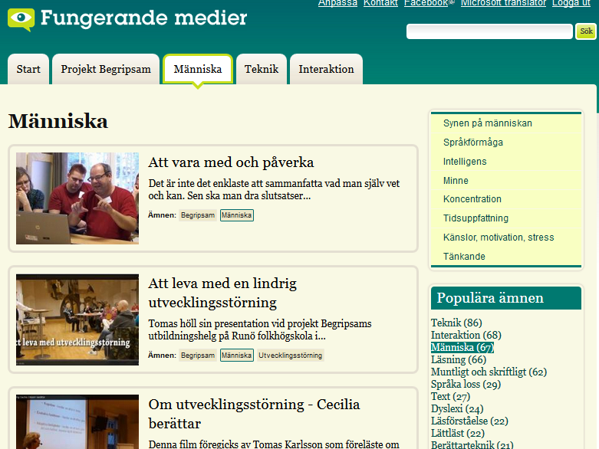
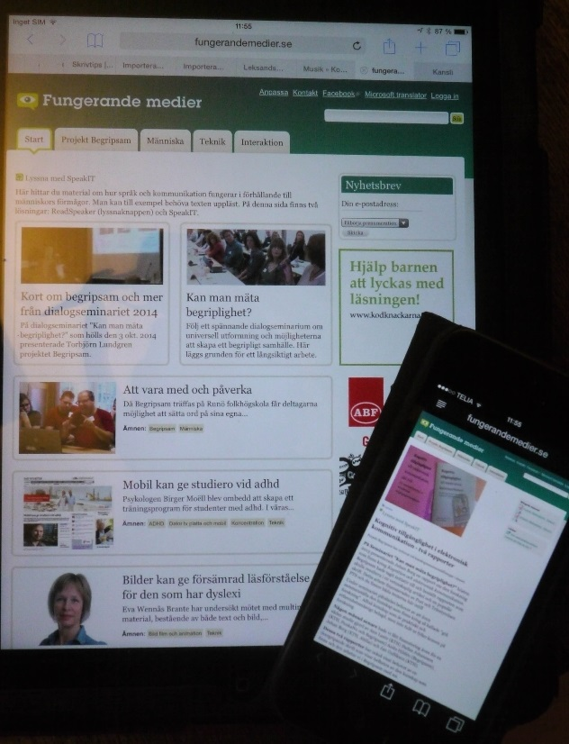
En portal för
Oss själva
Utvecklare av produkter
Standardisering
Vi vill förmedla kunskap om
Hur vi tänker och fungerar
Hur vi tycker att teknik kan användas
Hur vi anser att man bör förhålla sig till olika förutsättningar

Slide 3
1.
Flik – Människa – vad avses?
Inget fastnar för det är så mycket samtidigt.
Önskar mer konkret ex: ”Här finns information om Aspergers syndrom” Orden i sig behöver kontext som ger betydelse. Ex: förstår inte att jag ska klicka på länkarna uppe till höger.
Det är bra med en anpassningsfunktion, men jag vet inte hur jag ska förstå att det är den jag ska klicka på för att anpassa.
Själva tankemönstret i sidan är inte tillgängligt för mig.

Slide 4
2.
Saknas en introduktion till webbplatsen.
Varför ligger två artiklar ovanför varandra i flödet – är det något särskilt med dessa 2?
Går det att få in Google voice search?
Konstiga rubriker ”Människa” – allt för brett!
Rubriker ska ligga till vänster.
Flera gillar Populära ämnen, men det är otydligt hur listan genereras. Nu visas hur författarna kategoriserat sina artiklaar. Kanske borde #Klick-statistik” visas istället.
Antal artikar som visas i flödet på varje sida – Bra om man kan välja längd.
Uppläsning av rubriker.
”Lyssna med SpeakIT” – för smått. Ha en standardicon.
Gör populära ämnen till en ”drop-down” så att man kan dölja listan om man vill.
Ordförklaringar borde finnas.
Uppläggningsdatum.
Rörligt bildspel under Kontakt – inte bra.
När man klickar på en flik så markeras fliken tex man är inne på ”Teknik”. När man sedan klickar på en artikel så avmarkeras fliken för att man kan komma till artikel från flera håll.
Gick inte att hitta filmen Cecilia på något lätt sätt.

Slide 5
3.
Lättare för A med papper för översikt.
Enklare i bokstavsordning.
M spelar ingen roll.
Bra
Färgval, tydlig, turkos, dov.
Ramar. Vet var något börjar/slutar.
Flikars utseende.
Om man ska ha reklam – relevant reklam relaterad till sidan. Ligger still.
Bra att ramen markeras (på dator)
Luftigt
Ämnesorden på varje inlägg (sökord?)

Slide 6
Dåligt
”Nyhetsbrev” för högt upp, för stort, sätt längre ner.
Bort med reklamen
Bilderna ger inte tillräcklig information. Inte tillräckligt bra illustrationer. Lägg ner mer möda på bilderna så att de säljer sitt budskap.
Klippa filmer så att budskapet snabbare går fram.
Filmerna på innehålls- typ – artikel – sida – organisation – partner – film (Filmer kommer upp som artikel.)
Rubriken populära ämnen är missvisande. ”Antal artiklar i ämnet”
Underrubriken Begripsam onödig – säger inget om de ligger där ska de handla om Begripsam. Inte locka till andra grupper.
Typsnitten olika på flikarnas innehåll.
Underrubriker till flikarna ska visas under.
Siffror

Slide 7
4.
Saknas:
Film – öppnas – kan höra + se.
Vill ha skriven version av talet – ska finnas en textversion av det talade att vända på begreppet – utskriftsversion.
Textversion som UD 2014 – Tal är ett ”här och nu-begrepp” man hinner inte reflektera – två sätt att ta till sig information.
Föreläsning = höra och se samtidigt.
Budskapet ska förstärkas av text. Man kan fastna i uttalet etc.
Man kan dessutom repetera – portalen har fokuserat mycket på ersättning för text och inte talat om texttolkning.
Syntolkning för att förstärka synintrycken – fokus – tolkning.
Om man inte har full språkförståelse (tex inte kan läsa) är det enklare med text.

Slide 8
Fortsättning
Tomas film – sök ”Tomas utvecklingsstörning” Nej Går till Begripsam. Sökorden måste vara fler. Man kan inte söka på alla namn. Söka på utvecklingsstörning, kognition för många träffar.
Cissis film Vad är kognition – Man bör kunna söka på delar av en rubrik.
Populära ämnen – tio mest klickade, mest lästa, senaste veckan.
Bodil. Logoped 3 förslag, Lättläst 2 sidor (långt mer)
Finns det en Site-karta vore bra att ha.
Mest lästa – första sidan (lockande) Plats där nyhetsbrev ligger.
De fem mest lästa ska ske automatiskt

Slide 9
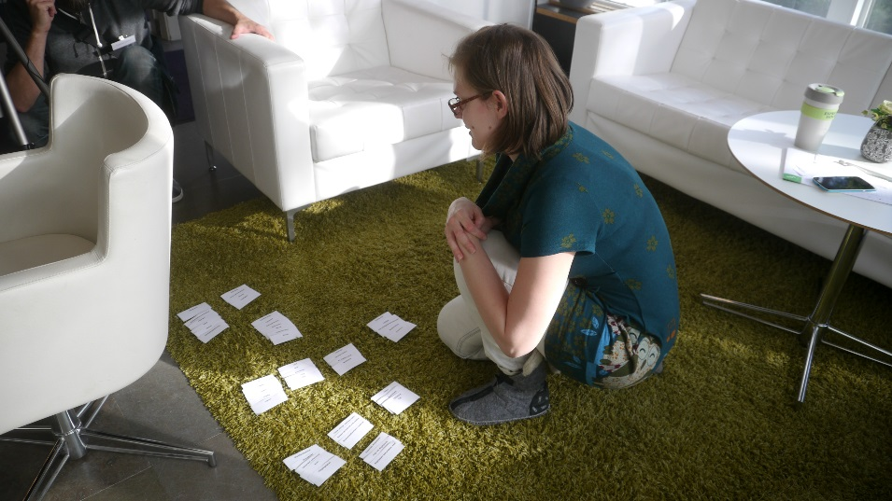
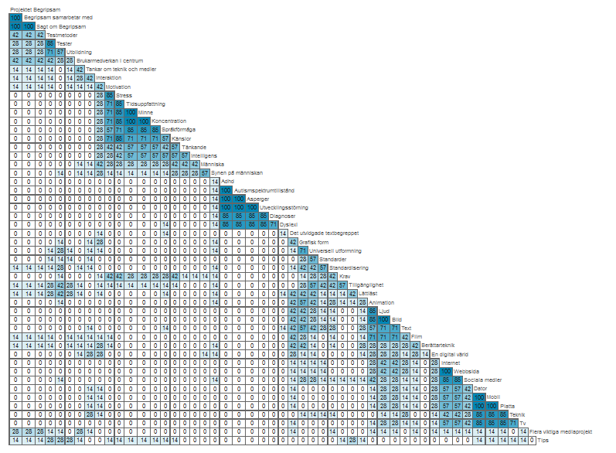
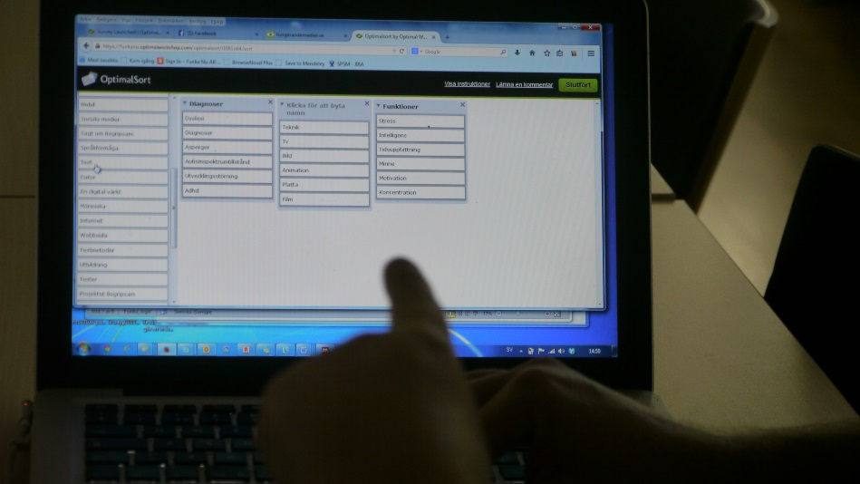
Sortering
Begripsam
Funktioner (Människa)
Diagnoser (Människa)
Olika format (Teknik)
Olika medier (Teknik)

Slide 10
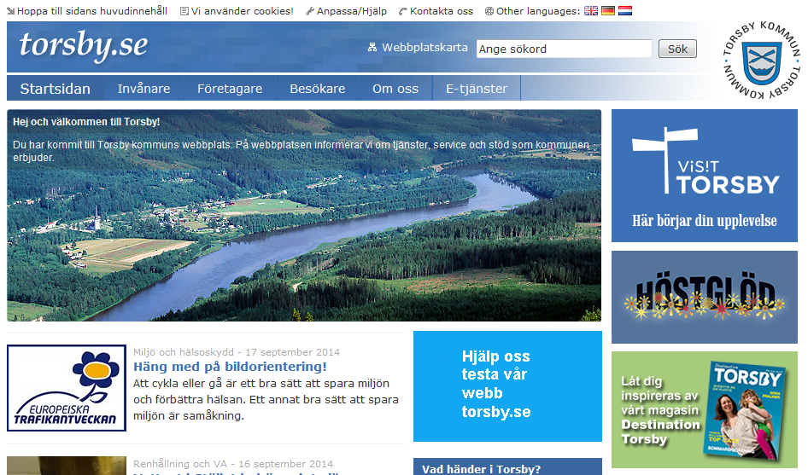
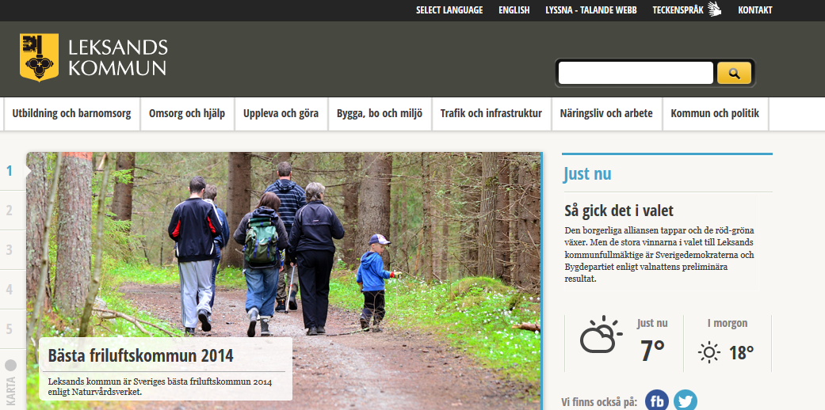
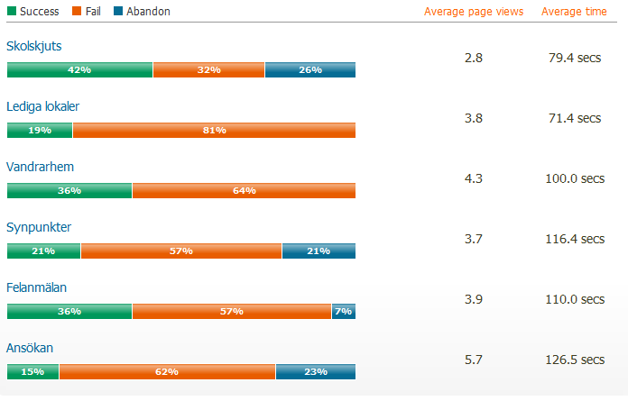
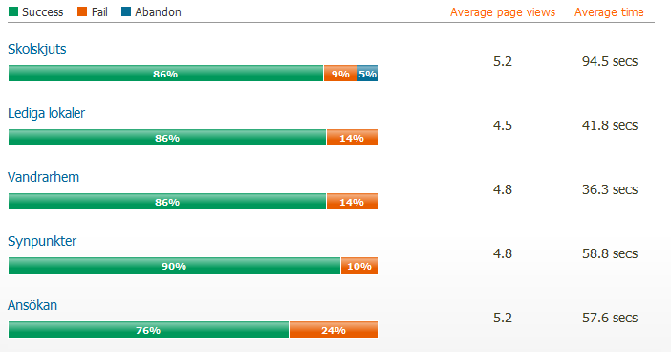

Slide 11
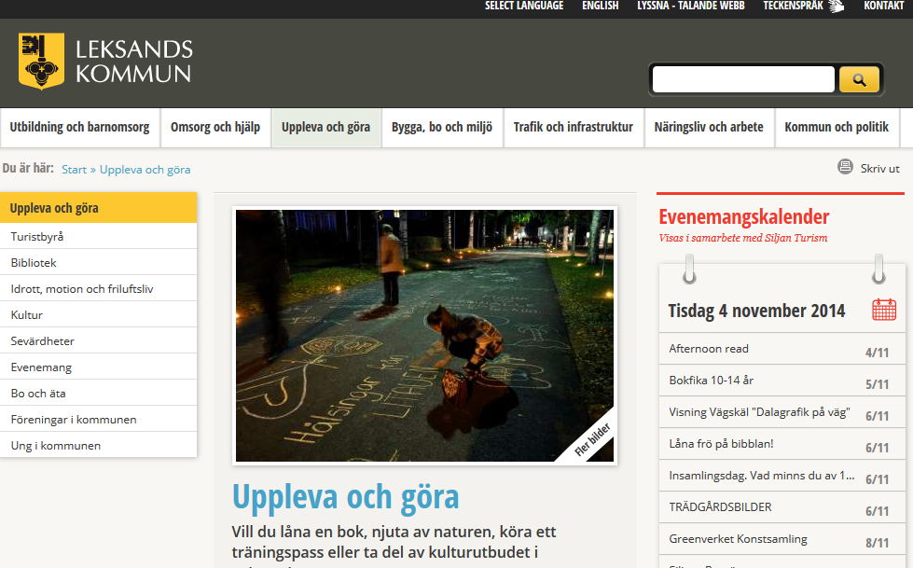

Slide 12
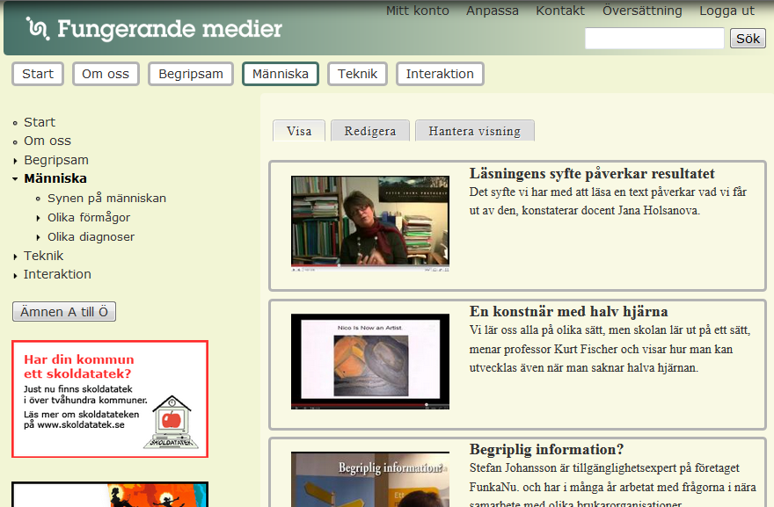
Nya fungerandemedier.se

Slide 13
Testa portalen fm.darub.org
Jämför med http://www.fungerandemedier.se/
Jämför fm.darub.org med Leksands kommun
Försök testa det som skiljer från tidigare och kommentera

Slide 14
Frågor att diskutera
Vad är ditt första intryck jämfört med den tidigare portalen. Bättre/sämre
Hur hittar du information om vad portalen handlar om Bra/dåligt
Hur får du kontaktuppgifter. Bra/dåligt
Du vill ha information om utvecklingsstörning Hur gör Du. Lätt/svårt
Du vill ändra bakgrundsfärg. Hur gör du. Lätt/svårt
Det finns "Ämnen à till ö" men inte "populära ämnen". Föredrar båda/bara?
Kan knapparna för ämnesområden vara mindre? Ja/nej
På gamla portalen ligger ämnesområden redan i den lilla rutan. Bra/dåligt
Jämför den nya portalens menyer med Leksand.se. Föredrar. Leksand/ vår nya

